Slide 1
E2B(R3)解説－実務編－
電子化情報部会
TF2-1
2024/04改訂

Slide 2
はじめに
目的
  E2B(R2)からの変更点、および、E2B(R3)の詳細を理解する
対象者
  E2B(R3)に関する知識のある方
  E2B(R3)で副作用等の電子的報告にある程度精通している方
内容
  E2B(R3)における主な変更点
  各項目の解説（E2B(R2)からの主な変更点を含む）
    詳細については最新のグリーンブック及び通知の該当項目を確認してください。
Notes:
本教育資料は、E2B(R3)に関する知識のある方、もしくは、
E2B(R3)で副作用等の電子的報告にある程度精通している方を対象として、
E2B(R3)での変更点、および、E2B(R3)の詳細を理解することを目的とし、
E2B(R3)における主な変更点と、E2B(R2)からの主な変更点を踏まえ各項目の解説をしています。
ただし、スライドに記載はなく、ノートでのみで説明している項目もあります。
なお、本資料では通知等の膨大な内容をもとに、E2B(R3) を理解できるよう、内容を少し噛み砕いています。
詳細については、最新の通知、および、グリーンブックを参照してください。

Slide 3
利用上の注意点
本資材は、日本製薬工業協会参加企業の社内教育訓練にのみ利用可能です。
それ以外の目的での利用については、電子化情報部会の許諾が必要となります。
PDFファイル（電子化情報部会で作成した原本）の改変はできません。
PPTファイルについては、各社の責任で適宜改変して利用できますが、改変後の内容についての責任は負いかねます。

Slide 4
目次
E2B(R2)からの主な変更点
E2B(R3)における各項目の解説
関連通知
Notes:
本資料は大きく分けて２つのセクションに分かれています。
前半がE2B(R2)からの主な変更点の説明で、後半がE2B(R3)における各項目の解説になっています。

Slide 5
目次
E2B(R2)からの主な変更点
E2B(R3)における各項目の解説
参考通知
Notes:
まず、前半部分のE2B(R2)からの主な変更点について説明いたします。

Slide 6
E2B(R2)とE2B(R3)の比較の概要
 |  | E2B(R2) | E2B(R3)
報告様式 |  | SGML | XML（HL7形式）
 |  | 下記2つのSGMLファイル ICH項目 (ICSR) J項目 | （J項目も含めた） 1つのXMLファイル
特徴 |  | 汎用性が無い（固定化情報） | 汎用性が非常に高い
使用文字コード |  | シフトJIS （日本語はJISの第一、第2基準まで） | UTF-8 （AN, Jの区別廃止、全てANに統一）
添付資料 |  | 郵送または持参 紙又はPDF | 電子化した添付資料をXMLに同梱可能（ただし、報告方法によって異なる容量制限）
辞書 | 副作用・病名 | MedDRA
 | 臨床検査値名 | 一覧から選択（無ければ自由記載） | MedDRA
 | 医薬品 | 医療用：再審査用コード 一般用：一般用医薬品コード表 治験品：下記のいずれか ・治験成分記号 ・再審査用コード ・一般用医薬品コード表 | 当面はR2と同じ 現在ISOで検討中の医薬品コード(IDMP)の利用も視野
提出方法 |  | 電子的な伝送（AS1のみ）、 持参または郵送（CD等報告） | 電子的な伝送（AS1、AS2、受付サイト）、 持参または郵送（CD等報告）
Notes:
ここではE2B(R2)とE2B(R3)で大きく変わった点を紹介します。
・報告様式の電子フォーマットがSGMLからXMLに変わり、ファイルも2つのファイルから日本独自項目（J項目）を含めた1つのファイルにまとまりました。
・文字コードはシフトJISからUTF-8に変わり使用文字の制限がほぼ無くなりました。
・E2B(R2)では文献等の添付資料を持参又は郵送が必要でしたが、E2B(R3)では、XMLファイルに添付資料を同梱し、まとめて電子的に伝送する事ができるようになりました。
・また、臨床検査値名についても原則MedDRAを使用する事になりました。

Slide 7
MedDRAの使用
  MedDRAを使用する項目は全てLLTで入力
  1症例につき使用できるMedDRAは1バージョンのみ
  臨床検査値名もMedDRAを使用
 | E2B(R2) | E2B(R3)
国内症例 | 原則として、日本語版カレントフラグがＹの用語を選択すること。 | 英語版カレントフラグがＹの用語を選択すること。 （日本語カレントNもOK）
外国症例 | 英語版カレントフラグがＹの用語を選択すること。 | 英語版カレントフラグがＹの用語を選択すること。
チェンジリクエスト | 使用するバージョンから最も医学的概念の近い用語を選択し、暫定追加用語（日本語名とコード）を指定する項目に入力して報告。 正式にMedDRAに収載された際は、MedDRA用語を変更して追加報告を行う。 | 暫定追加用語は使用しない。 【チェンジリクエストに関する記載は削除】
Notes:
MedDRAの使用について説明します。
・E2B(R2)では項目によって、PTを使う項目と、LLTを使う項目が混在していましたが、E2B(R3)から全てのMedDRA項目がLLTに統一されました。
・臨床検査名もMedDRA LLTを使用するようになりました。
・また、国内症例でも、英語カレントYであれば日本語カレントNの用語も使用可能となり、暫定用語の使用が禁止となりました。

Slide 8
データ項目名の変更
 | E2B(R2) |  | E2B(R3) | 語呂合わせ（暗記用）
メッセージヘッダー | M | ⇒ | N | Number（番号）のN
管理項目 | A | ⇒ | C | Common（共通）のC
患者情報 | B.1 | ⇒ | D | Demographics（患者背景）のD
副作用情報 | B.2 | ⇒ | E.i | Event（事象）のE
臨床検査値 | B.3 | ⇒ | F.r | Findings（観察項目）のF
医薬品情報 | B.4 | ⇒ | G.k | Drug（薬剤）のG
症例経過等 | B.5 | ⇒ | H | History（経過）のH
J項目 | J | ⇒ | J2 | J2
Notes:
E2Bファイルフォーマットのデータ項目名の頭文字がE2B(R2)からE2B(R3)で変更になりました。
覚え方は表中の語呂合わせを参照ください。

Slide 9
ACKコードの変更
E2B (R2) | E2B(R3)
 | ACK.A.4 バッチ | ACK.B.r.6 報告ごと | 詳細 | イメージ
01,01 | AA | CA | 受付成功。 受付不可エラーおよび受付可エラー共になし。
01,02 | AE | CA | 受付成功。 受付不可エラーはないが、受付可エラーが1件以上ある。 複数の個別報告をまとめてバッチ報告した場合は、いずれかの個別報告で受付可エラーが含まれることを示し、当該個別報告にはエラーがない場合がある。
02,02 | AR | CR | 受付失敗。 受付不可エラーが1件以上ある。
- | AR | CA | 受付失敗。 複数の個別報告をまとめてバッチ報告した場合にのみ発生する組み合わせ。 当該個別報告には受付不可エラーはない（受付可エラーが含まれる可能性はある）が、バッチ報告に含まれる他の個別報告で受付不可エラー（CR）がある。 バッチ報告は一つでも受付け不可の症例報告等が含まれていると同一バッチ内の全ての報告を受付けないため、当該報告についても再報告が必要。
Notes:
E2B(R2)とE2B(R3)のACKについて比較して説明します。
E2B(R3)のAA-CAはE2B(R2)の0101ACK、AE-CAは0102ACK、AR-CRは0202ACKに該当します。
AR-CAは複数の個別報告をまとめてバッチ報告した場合にのみ使用されるACKで、当該個別報告には受付不可エラーはないが、同時にバッチ報告した他の報告に受付不可エラーがある場合に使用されます。表の事例では、青い報告のACKがAR-CAとなってます。
「ACK.B.r.6 ICSR メッセージの確認応答コード」に「CR」が記載されている場合、当該報告が受付不可であることを示しているので、内容を修正の上、再送しなければなりません。また、「ACK.B.r.6 ICSRメッセージの確認応答コード」に「CA」が記載されている場合であっても、「ACK.B.r.7 エラー／警告メッセージ又は意見」にエラーコードが記載されている場合には、報告は受付けられたがエラーがあるため、内容を修正の上、追加報告が必要になります。この場合「ACK.A.4. 伝送確認応答コード」は「AE」が記載されています。
バッチ報告実施時に、ACK メッセージ項目中「ACK.A.4. 伝送確認応答コード」に「AR」が記載されている場合は、当該バッチ内の全ての症例について報告が受け付けられていないので、エラーがない個別症例であっても、再提出しなければなりません。

Slide 10
  nullFlavor
不明、ブランクに意味を持たせるコード
コード | 名前 | 定義
NI | No Information | 情報なし
MSK | Masked | 安全確保、個人情報保護等の理由で送信者が情報を提供しない
UNK | Unknown | 値が不明
NA | Not Applicable | あてはまる適切な値がない （例：男性の場合の最終月経日）
ASKU | Asked But Unknown | 情報入手を試みたが得られなかった
NASK | Not Asked | 情報入手を試みていない
各項目で使用できるnullFlavorの種類は異なる
nullFlavorはICHで許容値とされていても、PMDAでは使用不可の場合あり
例） MSK：投与開始/終了日、発現日/転帰日 など
NI: 本症例は当該国の緊急報告の基準を満たすか？
Notes:
nullFlavorとは、E2B(R3)から新しくできた、「不明」や「ブランク」に意味を持たせるためのコードです。
使用例としては、イニシャルは得ているが、個人情報保護の観点から送信者が情報を提供しない場合はMSK（マスク）を使用します。
ASKUやNASKについては「情報入手できていないが、そもそも情報入手を試みたか？」という情報をnullFlavorを用いて表します。
各項目で使用できるnullFlavorの種類は異なるため、ご注意ください。
nullFlavorはICHで許容値とされていても、PMDAでは使用不可の場合がありますのでご注意ください。

Slide 11
日付と時間の入力
E2B(R2)
  日付/時間フォーマット ：YYYYMMDD
  日付/時間 ：20160316
E2B(R3)：フォーマットの項目が削除された
  日付/時間は全項目フォーマットが共通
    YYYYMMDDhhmmss.UUUU[+/-ZZzz]
  実装ガイドにおいて「最低限必要」な時間を定義
    最低限必要なのは年まで
    → 入力は2016でよいが、それより詳しくてもよい
    最低限必要なのは日まで
    → 入力は20160316でよいが、それより詳しくてもよい。201603は不可。
Notes:
日付フォーマットもE2B(R3)で変更になっています。
E2B(R2)では項目ごとに日付フォーマットが決められていて、多くは年月日までの入力でしたが、E2B(R3)からは全項目共通で秒単位まで入力でき、また時差がある地域間での伝送を想定してタイムゾーンの設定も可能になりました。
ただし、実装ガイドにおいて、各項目について最低限必要な入力が定義されています。

Slide 12
目次
E2B(R2)からの主な変更点
E2B(R3)における各項目の解説
参考通知
Notes:
続きまして、後半部分の各項目の説明をいたします。

Slide 13
各項目の説明
J2（厚生労働省システム管理用項目）
  C（ICSR報告のための管理用の項目）
D（患者に関する情報項目）
  E（有害事象に関する情報項目）
  F（臨床検査データに関する情報項目）
G（医薬品情報の項目）
H（副作用症例の経過やコメント用項目）
Notes:
ここからは、J2～H迄の各データ項目について、E2B(R2)と対比しながら説明します。

Slide 14

J2項目
J2項目とは?
  ICHで合意した項目以外に、日本で独自に追加された項目
  J2項目(J2.1 ～ 22)の例
  J2.1a 識別番号（報告分類）
  J2.1b 識別番号（番号）
  J2.2.1 報告起算日
  J2.2.2 報告起算日に関するコメント
  J2.3 即時報告フラグ
Notes:
J2項目とは、ICHで合意した項目以外に、厚生労働省が独自に設定した日本固有の要求項目です。
E2B(R2)では日本特有の項目はJ項目でしたが、E2B(R3)においてJ2項目と名称変更されました。PMDAがICSRを受付時に独自に採番する識別番号などが含まれます。
PMDAはJ2.1a（識別番号（報告分類））とJ2.1b（識別番号（番号））の組み合わせで、症例を特定しています。PMDAから企業へ問い合わせがある場合、この番号が用いられます。また、安全性定期報告や再審査申請資料において、別紙様式に記載することもあります。

Slide 15
J項目（R2）とJ2項目(R3)との比較①
E2B(R2) | E2B(R3) | 項目名
J.1 | - | 送信者ごとに固有の（症例）安全性報告識別子
J.2 | - | 安全性報告バージョン番号
J.3 | - | 本報告の最新情報入手日
J.4a | J2.1a | 識別番号（報告分類）
J.4b | J2.1b | 識別番号（番号）
J.5 | - | 機構報告回数
- | J2.2.1 | 報告起算日
(J.10) | J2.2.2 | 報告起算日に関するコメント
- | J2.3 | 即時報告フラグ
J.8 | J2.4.k | 新医薬品等の状況区分
(B.4.k.19) | J2.5.k | 一般用医薬品等のリスク区分等
(B.4.k.19) | J2.6.k | 一般用医薬品の入手経路
E2B(R3)では機構報告回数は削除
報告起算日に関するコメントは、初報で初回情報入手日と最新情報入手日が同日ではない場合に入力する
（E2B(R2)ではJ.10に入力）
すべての自社被疑薬の
新医薬品区分が必要
Notes:
E2B(R2)のJ項目とE2B(R3)のJ2項目を比較して説明します。
E2B(R2)のJ.5 （機構報告回数） はE2B(R3)では削除されました。PMDAのデータベースでは、ICSRの作成日時から報告回数をカウントしているため、PMDAのACKのACK.B.r.2には報告回数が含まれます。
J2.2.1 （報告起算日）とJ2.2.2 （報告起算日に関するコメント） が追加されました。
J2.2.2（報告起算日に関するコメント）は、報告起算日について説明が必要な場合に入力します。E2B(R2)ではJ.10 （その他参考事項等）に入力していました。
J2.3 （即時報告フラグ）については、のちほど説明します。
J2.4.k （新医薬品等の状況区分）は自社被疑薬の新医薬品等の状況区分をすべて入力する必要があります。
J2.5.k（一般用医薬品等のリスク区分等）やJ2.6.k（一般用医薬品の入手経路）は、一般用医薬品を報告する際の管理用としてE2B(R3)で新設された項目です。例えばOTC薬のリスク分類、入手経路などが該当します。

Slide 16
J項目（R2）とJ2項目(R3)との比較②
E2B(R2) | E2B(R3) | 項目名
J.6 | J2.7.1 | 完了、未完了区分
J.7 | J2.7.2 | 未完了に関するコメント
- | J2.8.1 | 報告対象外フラグ
(J.10) | J2.8.2 | 報告対象外の理由
- | J2.9 | 感染症の遡及調査
J.9 | J2.10 | 今後の対応
J.10 | J2.11 | その他参考事項等
J.11 | J2.12 | 治験成分記号
- | J2.13.r.1 | 届出回数
J.12.i.1 | J2.13.r.2 | 対象疾患
J.12.i.2 | J2.13.r.3 | 開発相
J.12.i.3 | J2.13.r.4 | 投薬中の症例の有無
報告対象外報告用の項目
（理由はE2B(R2)ではJ.10に入力）
J2.8が新規追加されたため、治験薬の対象外報告時の新医薬品区分は「該当なし」ではなく、実際の新医薬品区分を入力
治験ごと主たる被験薬の治験計画届書の届出回数
治験成分記号と届出回数の組み合わせでPMDAの治験届出マスタを参照するため、届出回数を入力した場合は、対象疾患と開発相は省略可
Notes:
E2B(R3)で J2.8.1 （報告対象外フラグ）、J2.8.2 （報告対象外の理由）が追加されました。
「報告対象外の理由」は、E2B(R2)ではJ.10（その他参考事項等）に入力していました。
この項目が追加されたことにより、治験薬の対象外報告時の新医薬品区分は「該当なし」ではなく、実際の新医薬品区分を入力できるようになります。
治験報告用の項目として、J2.13.r.1 （届出回数）が追加されました。治験ごと主たる被験薬の治験計画届書の届出回数を入力する項目で、治験成分記号との組み合わせでPMDAの治験届出マスタを参照するため、届出回数を入力した場合は、J2.13.r.2 （対象疾患）、J2.13.r.3 （開発相）の入力は省略することができます。

Slide 17
J項目（E2B(R2)）とJ2項目（E2B(R3)）との比較③
E2B(R2) | E2B(R3) | 項目名
(J.10) | J2.14.i | 未知・既知
(A.1.1) | J2.15.r | 公表国
(B.5.1) | J2.16 | 報告内容の要点
- | J2.17.r | 試験／研究の分類
(A.3.2.2a) | J2.18.1 | 受信者組織名
(A.3.2.2c) | J2.18.2 | 受信者職名
(A.3.2.2f) | J2.18.3 | 受信者姓
(A.3.2.2d) | J2.18.4 | 受信者名
J13.1 | J2.19 | 備考1
J13.2 | J2.20 | 備考2
J13.3 | J2.21 | 備考3
J13.4 | J2.22 | 備考4
治験報告用の項目
（E2B(R2)ではJ.10に入力）
被疑薬が1つの場合必須。複数の場合はJ2.11に記載。
研究/措置報告用の項目
（要点はE2B(R2)では研究報告/措置の概要の冒頭に入力）
Notes:
J2.14.i （未知・既知） も治験報告用の項目です。E2B(R2)では J.10（その他参考事項等） に入力していました。
ここまで述べてきたとおり、E2B(R2)でJ.10（その他参考事項等）に入力していた内容の一部について独立した項目が設けられたため、J2.11（その他参考事項等）に入力すべき内容が変わります。詳しくはグリーンブックをご参照ください。
J2.15.r （公表国）、J2.16 （報告内容の要点）、J2.17.3 （試験/研究の分類）は、研究報告、措置報告用の項目です。
E2B(R2)ではB.5.1（研究報告の概要、措置の概要）の冒頭に当該報告の問題の要点を括弧書きで入力していましたが、E2B(R3)ではJ2.16 （報告内容の要点）が独立した項目として設けられました。

Slide 18
報告分類 (J2.1a)
 | E2B(R2) (J.4a) | E2B(R3) (J2.1a)
国内感染症症例報告（市販後） | A (1) | AA
国内副作用症例報告（市販後） | B (2) | AB
外国感染症症例報告（市販後） | C (3) | AC
外国副作用症例報告（市販後） | D (4) | AD
感染症研究報告（市販後） | E (5) | AE
副作用研究報告（市販後） | F (6) | AF
外国における製造等の中止、回収、廃棄等の措置報告（市販後） | G (7) | AG
医薬部外品研究報告（市販後） | O (15) | BC
化粧品研究報告（市販後） | P (16) | BD
国内感染症症例報告（治験） | H (8) | DA
国内副作用症例報告（治験） | I (9) | DB
外国感染症症例報告（治験） | J (10) | DC
外国副作用症例報告（治験） | K (11) | DD
感染症研究報告（治験） | L (12) | DE
副作用研究報告（治験） | M (13) | DF
外国における製造等の中止、回収、廃棄等の措置報告（治験） | N (14) | DG
市販後はAで始まる
2文字目は
市販後/治験で共通
治験はDで始まる
Notes:
E2B(R2)からE2B(R3)で報告分類のコードがアルファベット二文字になりました。
ここに示してる通り、最初の文字が市販後は「A」、治験は「D」で始まり、二文字目は治験、市販後で共通の報告分類を表わします。

Slide 19
即時報告フラグ[市販後] (J2.3)
E2B (R2) | ・国内副作用症例/未知/死亡 ・重篤/感染症症例 ・国内感染症症例/未知/非重篤 ・外国措置報告 | ・持参 or FAXにより報告 ＋ ・報告期限内に 別途未完了報告 or 完了報告
E2B (R3) | ・国内副作用症例/未知/死亡 ・重篤/感染症症例 ・国内感染症症例/未知/非重篤 ・外国措置報告 | ・持参 or FAXにより報告 ＋ ・報告期限内に 別途未完了報告 or 完了報告 ・通常のxmlファイルによる報告にて 速やかに報告できる場合 J2.3=「1」（=即時報告）として報告 することで、FAX等報告と第一報 報告を行ったこととなる。
ただし、通常のxmlファイルによる報告にて、入手した情報のうち、報告すべき情報を全て入力できない場合は、FAXによる報告ののち、期限内に別途未完了報告 or 完了報告を行う必要がある。
FAX報告不要
Notes:
E2B(R2)では、市販後報告でFAX報告が必要であった報告について、E2B(R3)では、報告すべき情報のすべてをXMLファイルで速やかに報告できる場合に限り、J2.3（即時報告フラグ）を「1」として、FAX報告に代えて、通常のXMLファイルによる電子的報告を行うことができます。
ただし、報告すべき情報のすべてを入力することができない場合については、FAXによる報告ののち、報告期限内に別途、通常のXMLファイルによる電子的報告（未完了報告もしくは完了報告）を行う必要があります。

Slide 20
報告起算日 (J2.2.1)、報告起算日に関するコメント (J2.2.2)
当該報告について、報告の起算となる日をJ2.2.1に入力する。
J2.2.1 について、以下に示す場合等、説明が必要な場合は、J2.2.2に入力する。
1）初回報告（第一報）において、「C.1.4 情報源から最初に報告が入手された日」と「J2.2.1報告起算日」が異なる場合
2）報告期限を超過していることを、製造販売業者又は外国特例承認取得者が把握している場合
3）30（又は15）日以内の報告対象であると考えていたところ、第一報を報告する前に追加情報により15（又は7）日以内の報告の対象であることが判明した場合
Notes:
先のスライドで述べました通り、J2.2.1 （報告起算日）とJ2.2.2 （報告起算日に関するコメント） が追加されました。J2.2.2の（報告起算日に関するコメント）は、報告起算日について説明が必要な場合に入力します。E2B(R2)ではJ.10 （その他参考事項等）に入力していましたが、E2B(R3)では、独立した項目が設けられました。
報告起算日についてコメントが必要な場合とは、以下のような場合です。
1）初回報告（第一報）において、C.1.4（情報源から最初に報告が入手された日）とJ2.2.1（報告起算日）が異なる場合
2）報告期限を超過していることを、製造販売業者又は外国特例承認取得者が把握している場合
3）30(又は15)日以内の報告対象であると考えていたところ、第一報を報告する前に追加情報により15(又は7)日以内の報告の対象であることが判明した場合

Slide 21

C項目
C項目とは?
  ICSRの管理用の項目
  C項目（C.1 ～5）の例
  C.1.1 送信者ごとに固有の（症例）安全性報告識子
  C.1.6.1 利用可能なその他の資料はあるか？
  C.1.11.1 報告破棄／修正
  C.1.11.2 報告破棄／修正理由
  C.4.r 引用文献
Notes:
C項目とは、ICSR報告のための管理用の項目です。
C.1.1（送信者ごとに固有の（症例）安全性報告識子）は、E2B(R2)ではA.1.0.1でした。本項目は一意(unique)である必要があります。
その他の変更箇所について、詳細に説明していきます。

Slide 22
送信者識別子について
New
ICSR送信時のチェックにおいて、送信者の識別子には大文字と小文字の区別がない
  N.2.r.2
  C.1.1
  C.1.8.1
  C.3.2

Slide 23
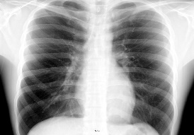

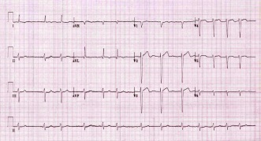
資料一覧 (C.1.6.1) 、引用文献 (C.4)
E2B(R2)では画像や文献は郵送していたが、E2B(R3)ではICSRに含めて伝送可能となった
例：X線写真、心電図と文献情報（2つ）があり、報告時に添付する場合
C.1
X写真
C.1.6.1.r.1
C.1.6.1.r.2
C.1.6.1.r.1
心電図
C.1.6.1.r.2
C.4
文献情報（書誌事項）
C.4.r.1
C.4.r.2
C.4.r.1
文献情報（書誌事項）
C.4.r.2
Notes:
E2B(R2)では添付資料は郵送が原則でしたが、E2B(R3)からは伝送が可能となります。
C.1.6.1（利用可能なその他の資料はあるか？）には心電図、X線等を電子データとして、ICSRに添付して報告することができます。
C.4.r（引用文献）には、文献の電子ファイルをXMLファイルに添付して報告することができます。
またこれまで通り郵送・持参も可能です。郵送・持参する場合の方法は、グリーンブックに記載されています。郵送・持参する場合には、これまで通り伝送後、ACKに含まれる識別番号及び報告回数を入力する必要があります。

Slide 24
世界的に固有の症例識別番号
E2B(R2)では、規制当局番号（A.1.10.1）と企業番号（A.1.10.2）でフィールドが分かれていた
E2B(R3)では、世界的に固有の症例識別子（C.1.8.1）に集約され、それとは別に送信者区分（C.1.8.2）を入力
E2B(R2) | E2B(R3)
A.1.10.1 規制当局の症例報告番号 or A.1.10.2 その他の送信者の症例報告番号 | C.1.8.1 世界的に固有の症例識別子
 | C.1.8.2本症例の第一送信者 1=規制当局 2=その他
Notes:
E2B(R2)では、A.1.10.1（規制当局の症例報告番号）と企業が使うA.1.10.2（その他の送信者の症例報告番号）の2つのフィールドがあり、そのいずれかにデータを入力してましたが、E2B(R3)では、症例報告番号を入力する項目が、C.1.8.1（世界的に固有の症例識別子）に集約され、送信者区分を入力するC.1.8.2（本症例の第一送信者）が新設されました。

Slide 25
報告破棄／修正 (C.1.11.1)、報告破棄／修正理由 (C.1.11.2 )
E2B(R3)では、報告破棄に加えて修正報告ができるようになった。
  修正報告とは、追加情報を入手していないが、報告した内容に修正が必要となった時にする報告。
  例）内部検討後または専門家の意見等により、副作用/有害事象、重篤性の基準または因果関係の評価等の項目が修正された場合
報告破棄及び修正報告の場合は、C.1.5（本報告の最新情報入手日）の元の日付を変更しない。
C.1.11.1の値：1=破棄、2=修正
報告破棄／修正理由をC.1.11.2に入力する。
Notes:
C.1.11.1（報告破棄／修正）/C.1.11.2（報告破棄／修正理由）では、 取下げ報告又は、前回報告した内容の修正報告の場合に、その旨とその理由を簡単に説明することができます。
修正報告とはE2B(R3)で新しく始まった報告方法で、追加情報を入手していないが、内部検討後または専門家の意見等により、副作用/有害事象、重篤性の基準または因果関係の評価等の項目が修正された場合や、国内症例で暫定コードを使用して報告済みの場合で、再審査用コードが付与されたという理由のみで追加報告を行う場合に使用することができます。また、すでに報告した内容に誤りがあった時にも使用することができます。
なお、追加情報を入手した際にする追加報告は修正報告には該当しません。

Slide 26
第一次情報源国と副作用発現国
E2B(R2)では、症例ごとに第一次情報源国と副作用発現国を持っていた
E2B(R3)では、
第一次情報源国⇒第一次情報源となる報告者の国
副作用発現国⇒副作用ごとに発現国を持つ
E2B(R2) | E2B(R3)
A.1.1 第一次情報源の国の識別 | C.2.r.3 報告者の国コード C.2.r.5 規制目的上の第一次情報源
A.1.2 副作用／有害事象が発現した国の 識別 | E.i.9 副作用／有害事象が発現した国の 識別
Notes:
E2B(R2)では、症例ごとに第一次情報源国(A.1.1)と副作用発現国(A.1.2)を持っていました。
E2B(R3)では、これら、症例ごとの国情報がなくなり、
第一次情報源国については、繰り返し入力される報告者情報のうち、規制目的上の第一次情報源(C.2.r.5)にデータを持つ報告者の国名に変更となり、
また、副作用発現国については、副作用ごとにそれぞれ発現国情報を持つようになりました。
これに伴い、「副作用／有害事象が発現した国」入力する項目は、「ICSR報告のための管理用の項目」から「有害事象に関する情報項目」に変更されました。

Slide 27



D項目
D項目とは?
  患者に関する情報
D項目（D.1～10）の例
  D.1 イニシャル
  D.2 年齢情報
  D.5 性別
  D.7 関連する治療歴及び随伴症状
  D.8 関連する過去の医薬品使用歴
  D.9 死亡の場合
Notes:
D項目は患者に関する情報です。
患者のイニシャル、性別、年齢情報や、合併症・既往歴、医薬品使用歴、死因等の情報を入力します。

Slide 28
D 患者特性 にE2B(R3)で追加された項目
D.7.1.r.6 家族歴
「関連する治療歴及び随伴症状の構造化された情報」（D.7.1.r）に示す医学的情報が別の家族の一員にも存在すると報告されている場合（例：遺伝性疾患）、このデータ項目に「true」を入力する。
D.7.3 併用療法
G項（医薬品情報）に入力できない放射線療法、薬効群、栄養補助食品、その他の製品などの併用療法がある場合は、このデータ項目に「true」を入力し、詳細をH.1項（臨床経過）に記述する。
Notes:
D項目でE2B(R3)で追加された項目は２つで、D.7.1.r.6（家族歴）とD.7.3（併用療法）です。
D.7.1.r.6（家族歴）は、合併症や既往歴が別の家族の一員にも存在すると報告されている場合に、このデータ項目にtrueを入力します。
D.7.3（併用療法）は、医薬品情報として入力できない放射線療法、薬効群、栄養補助食品、その他の製品などの併用療法がある場合は、このデータ項目にtrueを入力し、詳細を臨床経過に記述します。

Slide 29
D 患者特性で一人の識別できる患者と判定される項目
New
下記項目のうち、ひとつ以上が入力されている必要がある
MSK以外のNullFlavorはデータなしとみなされる。
・D.1 イニシャル
・D.1.1 患者の診療記録番号及びその情報源
・D.1.1.1 開業医診療記録番号
・D.1.1.2 専門医診療記録番号
・D.1.1.3 病院診療記録番号
・D.1.1.4 病院診療記録番号
・D.2 年齢情報
・D.2.1(生年月日)
・D.2.2a/b 副作用／有害事象発現時の年齢(数)/(単位)
・D.2.2.1a/b 胎児での副作用／有害事象発現時の妊娠期間(数)/(単位)
・D.2.3 患者の年齢群（報告者の表現による）
・ D.5性別

Slide 30

E項目
E項目とは?
  有害事象に関する情報
E項目（E.i.1～9）の例
  E.i.1 副作用／有害事象名
  E.i.3.2 有害事象ごとの重篤性の基準
  E.i.8 医療専門家による医学的確認
  E.i.9 副作用／有害事象が発現した国の識別
Notes:
E項目は、有害事象に関する情報です。
E.i.1には副作用／有害事象名を入力することができます。E2B(R3)では元々報告された言語での表現と翻訳された言語両方での表現が可能になりました。
その他の変更箇所について、詳細に説明していきます。

Slide 31
有害事象の入力
E2B (R2) | ＜市販後＞ 報告対象のみではなく、 報告対象外も入力して差し支えない ＜治験＞ 報告対象事象のみを報告すること
E2B (R3) | ＜市販後／治験＞ 報告対象のみではなく、報告対象外も入力して差し支えない
Notes:
まず、報告対象事象の掲載ルールですが、E2B(R2)では市販後と治験でICSRに含める有害事象の条件が違ってましたが、E2B(R3)より「報告対象のみではなく、報告対象外も入力して差し支えない」と統一されました。
E2B(R2)では追加情報により、報告対象事象が削除され、報告対象外事象のみが存在している場合は、治験ではこのルールのために取下げ報告を行っていましたが、E2B(R3)では市販後と同様に治験でも報告対象外追加報告となります。

Slide 32
有害事象ごとの重篤性の基準 (E.i.3.2)
E2B(R2)：症例の重篤性 A.1.5
E2B(R3)：各事象の重篤性 E.i.3.2
 | 事象A | 事象B | 事象C
重篤性区分 | 死亡 | 入院 | 障害
E2B(R2)
E2B(R3)
症例の重篤性区分
死亡、入院、障害
事象A
 | 重篤性区分
 |  | 死亡
事象B
 | 重篤性区分
 |  | 入院
事象C
 | 重篤性区分
 |  | 障害
事象A
重篤性?
事象B
重篤性?
事象C
重篤性?
Notes:
E.i.3.2重篤性の基準について。
下図のようにE2B(R2)ではA.1.5にあり、症例単位での重篤性として報告していたため、どの事象がどの重篤性に紐付いているか判断ができませんでした。
E2B(R3)ではE.i.3.2に移動され、各事象に重篤性が紐付されることになりました。
報告者、企業いずれかが重篤と判断したものは重篤となり、重篤性の基準は報告者の評価内容に基づき、送信者の責任において判断するということは、E2B(R2)と変わりません。

Slide 33
医療専門家による医学的確認 (E.i.8)
E2B(R2)では、症例ごとに医療専門家による医学的確認を入力（A.1.14）
E2B(R3)では、副作用ごとにそれぞれ医療専門家による医学的確認を入力（E.i.8）
E2B(R2) | E2B(R3)
A.1.14 最初の報告が医療専門家からのものでない場合、その症例は医学的に確認されたか？ | E.i.8 医療専門家による医学的確認
Notes:
E2B(R2)では、症例ごとにA.1.14（最初の報告が医療専門家からのものでない場合、その症例は医学的に確認されたか？）を入力していましたが、E2B(R3)より副作用ごとにそれぞれE.i.8（医療専門家による医学的確認）を入力するように変更になりました。入力する項目も、「ICSR報告のための管理用の項目」から「有害事象に関する情報項目」に変更されてます。

Slide 34


F項目
F項目とは?
  臨床検査データに関する情報
F項目（F.r.1～7)の例
  F.r.2 臨床検査名
  F.r.3 検査結果
Notes:
F項目は、臨床検査データに関する情報です。
臨床検査名は、E2B(R3)よりMedDRA LLTを使用します。
また、適切なコードがない場合は自由記載が可能です。
その他の変更箇所について、詳細に説明していきます。

Slide 35
F 診断に関連する検査及び処置の結果
E2B(R2) |  | E2B(R3) |  | 変更点
日付 | B.3.1.a | 日付 | F.r.1
検査名 | B.3.1.c | 検査名 | F.r.2.1
 |  | 検査名MedDRA | F.r.2.2a | 新規追加
 |  | 検査名MedDRA ver. | F.r.2.2b | 新規追加
検査結果 (データ型：AN) | B.3.1.d | 検査結果（コード） | F.r.3.1 | 新規追加
 |  | 検査結果（値/限定子） （データ型：N) | F.r.3.2 | 型変更
 |  | 検査結果（テキスト） | F.r.3.4 | 新規追加
単位 | B.3.1e | 検査結果（単位） | F.r.3.3
正常範囲 低値 |  | 正常範囲 低値 | F.r.4
正常範囲 高値 |  | 正常範囲 高値 | F.r.5
 |  | 備考 | F.r.6 | 新規追加
その他の情報 | B.3.1.3 | その他の情報 | F.r.7
診断に関連する検査及び処置の結果 | B.3.2 |  |  | 削除
Notes:
F項目をE2B(R2)とE2B(R3)で比較して説明します。
E2B(R2)では検査結果はB.3.1.dの1項目のみでしたが、E2B(R3)では、F.r.3.1（検査結果（コード））、F.r.3.2（検査結果（値/限定子））、F.r.3.4（検査結果（テキスト））の3項目のいずれかで報告できます。
E2B(R2)の検査結果は日本語が使用できましたが、E2B(R3)のF.r.3.2 （検査結果（値/限定子））には数字以外を使用することはできません。
また、E2B(R2)のB.3.2（診断に関連する検査及び処置の結果）は、E2B(R3)では項目が削除されています。

Slide 36
臨床検査（追加項目）
F.r.2.2a/b 検査名（MedDRA コード、バージョン）
F.r.3.1 検査結果（コード）
1=陽性、2=陰性、3=境界線上、4=判定不可
F.r.3.2 検査結果（値／限定子）
F.r.3.3 検査結果（単位）
F.r.3.2とF.r.3.3はセット。単位をUCUMコードで表せない場合は、結果の値と単位を合わせてF.r.3.4に入力
F.r.3.4 検査結果に関する非構造化データ（自由記載）
E2B(R2)の「B.3.2 診断に関連する検査及び処置の結果」は廃止され、F.r.3.4として分割して入力する
Notes:
F.r.3.1（検査結果（コード））は、陽性、陰性、境界線上、判定不可の4種類となります。
F.r.3.2（検査結果（値/限定子））とF.r.3.3（検査結果（単位））はセットで使用され、単位はUCUMコードを使用します。単位をUCUMコードで表せない場合はF.r.3.2（検査結果（値/限定子））とF.r.3.3（検査結果（単位））を使わず、F.r.3.4 （検査結果に関する非構造化データ（自由記載））に結果の値と単位を合わせて入力します。
また、E2B(R2)のB.3.2（診断に関連する検査及び処置の結果）に入力していた内容は、各検査項目ごとに分割して、F.r.3.4 （検査結果に関する非構造化データ（自由記載））に入力します。

Slide 37
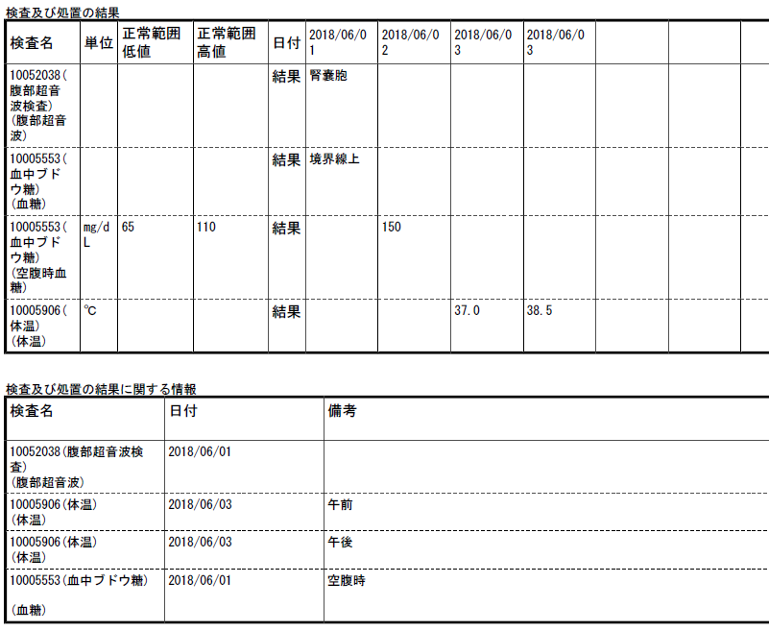
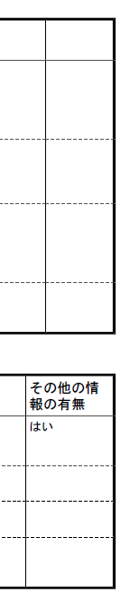
報告様式上の表示
検査結果
F.r.3.4 テキスト
F.r.3.1 コード
F.r.3.2 値/限定子
F.r.6 備考
F.r.7
その他の
情報
Notes:
こちらがE2B(R3)のPMDA報告様式の「検査及び処置の結果」と「検査及び処置の結果に関する情報」です。
上が「検査及び処置の結果」欄です。こちらには、検査結果のテキスト、コード、値/限定子が出力されます。
腹部超音波の結果の「腎嚢胞」はF.r.3.4（検査結果に関する非構造化データ（自由記載））として入力されています。
血糖の結果の「境界線上」はF.r.3.1（検査結果（コード））として入力されています。
下の「検査及び処置の結果に関する情報」欄にはF.r.6（備考）とF.r.7（その他の情報）が出力されます。

Slide 38

G項目
G項目とは?
  薬剤に関する情報
G項目（G.k.1～10）の例
  G.k.2.1 医薬品の固有識別子／製剤の固有識別子
  G.k.2.2 第一次情報源により報告された医薬品名
  G.k.2.5 治療薬の盲検状況
  G.k.8 医薬品に対してとられた処置
  G.k.9 医薬品と副作用／有害事象マトリクス
    G.k.9.i.2 因果関係
    G.k.9.i.3 発現までの時間
    G.k.9.i.4 再投与再発
Notes:
G項目は、薬剤に関する情報です。
G.k.2.1（医薬品の固有識別子/製剤の固有識別子）は、今後MPID、PhPID等の世界共通コードでの報告となる可能性がありますが、現在はそれらを使用できないため、再審査用コードなど日本独自の薬剤コードで報告する必要があります。例えば、市販後自社製品ではG.k.2.2（第一次情報源により報告された医薬品名）に再審査用コードを出力します。
その他にもG.k.2.2(一次情報源により報告された医薬品名)、G.k.2.3.r.1(成分・特定成分名)は、使用するコード等、さまざまなルールがあります。
例えば、治験関連の報告で特殊なケースですが、同一成分であるものの複数投与経路毎に異なる治験成分記号で主たる被験薬として治験を実施し、かつ １つの報告書により報告する場合、通常とは異なる対応が必要となります。詳細は、最新の通知、グリーンブックを参照ください。
G.k.2.5（治験薬の盲検状況）が新たに設定されました。
これにより、E2B(R2)では盲検下での治験症例を報告する際、治験成分記号の前に「B_」をつけていましたがE2B(R3)では、通常通りの治験成分記号や製品名で、その他の報告と同様に報告することが可能になりました。
その他の変更箇所について、詳細に説明していきます。

Slide 39
G 医薬品情報
E2B(R2)
E2B(R3)
薬剤A （投与情報1）
 | 医薬品の情報（製品名、剤型、一般名等）
 | 使用理由
 | 投与情報1
 | 医薬品投与と事象発現の時間的間隔
 | 処置
 | 再投与再発 有無
 | 再発事象名
 | 因果関係
 |  | 事象A
 |  | 事象B
 | 追加情報（使用理由2）
薬剤A （投与情報2）
 | 医薬品の情報（製品名、剤型、一般名等）
 | 使用理由
 | 投与情報2
 | 医薬品投与と事象発現の時間的間隔
 | 処置
 | 再投与再発 有無
 | 再発事象名
 | 因果関係
 |  | 事象A
 |  | 事象B
 | 追加情報（使用理由2)
薬剤A
 | 医薬品の情報（製品名、剤型、一般名等）
 | 処置
 | 投与情報
 |  | 投与情報1
 |  | 投与情報2
 | 使用理由
 |  | 使用理由1
 |  | 使用理由2
 | 医薬品と副作用/有害事象のマトリクス
 |  | 事象A
 |  |  | 医薬品の投与開始から副作用/有害事象発現までの時間間隔（数）
 |  |  | 医薬品の最終投与から副作用/有害事象発現までの時間間隔（単位）
 |  |  | 再投与再発
 |  |  | 因果関係
 |  | 事象B
 |  |  | 医薬品の投与開始から副作用/有害事象発現までの時間間隔（数）
 |  |  | 医薬品の最終投与から副作用/有害事象発現までの時間間隔（単位）
 |  |  | 再投与再発
 |  |  | 因果関係
投与情報、使用理由が複数持て、無駄な繰り返しがなくなった
医薬品と事象の組み合わせで
正しい情報を出力
事象ごとにIDを付与するため、MedDRAコードが同一の場合も正しい情報を出力可能
Notes:
G項目の構造をE2B(R2)とE2B(R3)で比較して説明します。
E2B(R2)では投与情報、使用理由等の情報が複数存在し得る項目が繰り返し項目でなかったため、これらの情報が複数存在すると、その数だけ薬剤の項全体を無駄に繰り返しする必要がありました。しかし、E2B(R3)よりこれらの情報項目が繰り返し項目となったため、基本1薬剤に対して一つの薬剤情報を作成するだけとなり、かなりすっきりした構造となりました。
それでは、次ページ以降で、「投与情報」、「使用理由」、「医薬品投与から副作用/有害事象発現までの時間間隔」、「医薬品と副作用/有害事象の因果関係」の項目でどのような構造になっているか具体的事例をお示しします。

Slide 40
投与量情報 (G.k.4.r)
E2B(R3)
G.k.4.r 構造化された投与量情報 G.k.4.r.1a 投与量（数） | 1回2 mg、1日3回 |  | 1日50 mg
 | 2 | 6 | 50
G.k.4.r.1b 投与量（単位） | mg | mg | mg
削除 分割投与回数
G.k.4.r.2 投与間隔単位数 | 8 | 1 | 1
G.k.4.r.3 投与間隔の定義 | 時間 | 日 | 日
G.k.4.r.4 医薬品の投与開始日 G.k.4.r.5 医薬品の投与終了日 G.k.4.r.6 医薬品投与期間 G.k.4.r.7 バッチ／ロット番号 G.k.4.r.8 投与量を表す記述情報
E2B(R2)では薬剤の投与量を1回量と分割投与回数で表わしていたが、E2B(R3)では分割投与回数はなくなり、1回投与量と投与間隔で表現するように変更された。
Notes:
投与量情報については、E2B(R2)では薬剤の投与量を1回量と分割投与回数で表わしていましたが、E2B(R3)では分割投与回数はなくなり、1回投与量と投与間隔で表現するように変更されました。

Slide 41
投与情報
医薬品名 | 投与開始日 | 投与終了日 | 投与量 | 使用理由
医薬品A | 2010年1月1日 | 2010年1月30日 | 10 mg | 高血圧
 | 2010年2月1日 | 2010年2月28日 | 20 mg | 高血圧
E2B(R3)
G.k
医薬品名 | 医薬品A
G.k.4.r 構造化された投与量情報
投与開始日 投与終了日 投与量 | 2010年1月1日 2010年1月30日 10 mg
投与開始日 投与終了日 投与量 | 2010年2月1日 2010年2月28日 20mg
G.k.7.r 症例での医薬品使用理由
使用理由 | 高血圧
Notes:
医薬品Aに対し2つの投与パターンが存在する場合、医薬品Aの配下に投与量ごとに開始、終了日等の情報がセットで複数持てるようになってます。

Slide 42
医薬品と副作用／有害事象のマトリクス
 | 有害事象A | 有害事象B
医薬品α
医薬品β
G.k.9.i.2.r | 医薬品と副作用/有害事象の因果関係
G.k.9.i.3 | 医薬品投与から 副作用/有害事象発現までの時間間隔
G.k.9.i.4 | 再投与で副作用は再発したか？
Notes:
E2B(R3)では、G.k.9.i.2.r（医薬品と副作用/有害事象の因果関係）、G.k.9.i.3（医薬品投与から副作用/有害事象発現までの時間間隔）、G.k.9.i.4（再投与で副作用は再発したか？）の3項目は薬剤と有害事象の組み合わせのマトリックスで表現します。
E2B(R2)では、G.k.9.i.3（医薬品投与から副作用/有害事象発現までの時間間隔）、G.k.9.i.4（再投与で副作用は再発したか？）の２項目はその値がどの薬剤と事象の組み合わせの事なのか区別がつきませんでしたが、E2B(R3)より構造が変更され全ての組み合わせが整理され表現できる様になりました。

Slide 43
医薬品と副作用／有害事象の因果関係
 | 肝障害 |  | 腎障害
医薬品A | 医師：あり | 企業：あり | 医師：不明 | 企業：あり
E2B(R2)
E2B(R3)
医薬品名 |  |  |  | 医薬品A
 | 医薬品と副作用/有害事象の因果関係
 |  | 評価対象の副作用/有害事象 |  | 肝障害
 |  |  | 評価の情報源 | 医師
 |  |  | 評価方法 | 全般的な観察評価
 |  |  | 評価結果 | あり
 | 医薬品と副作用/有害事象の因果関係
 |  | 評価対象の副作用/有害事象 |  | 肝障害
 |  |  | 評価の情報源 | 企業
 |  |  | 評価方法 | アルゴリズム
 |  |  | 評価結果 | あり
 | 医薬品と副作用/有害事象の因果関係
 |  | 評価対象の副作用/有害事象 |  | 腎障害
 |  |  | 評価の情報源 | 医師
 |  |  | 評価方法 | 全般的な観察評価
 |  |  | 評価結果 | 不明
 | 医薬品と副作用/有害事象の因果関係
 |  | 評価対象の副作用/有害事象 |  | 腎障害
 |  |  | 評価の情報源 | 企業
 |  |  | 評価方法 | アルゴリズム
 |  |  | 評価結果 | あり
医薬品名 |  |  |  | 医薬品A
 | 医薬品と副作用/有害事象のマトリクス
 |  | 評価対象の副作用/有害事象 |  | 肝障害
 |  |  | 評価の情報源 | 医師
 |  |  | 評価方法 | 全般的な観察評価
 |  |  | 評価結果 | あり
 |  |  | 評価の情報源 | 企業
 |  |  | 評価方法 | アルゴリズム
 |  |  | 評価結果 | あり
 |  | 評価対象の副作用/有害事象 |  | 腎障害
 |  |  | 評価の情報源 | 医師
 |  |  | 評価方法 | 全般的な観察評価
 |  |  | 評価結果 | 不明
 |  |  | 評価の情報源 | 企業
 |  |  | 評価方法 | アルゴリズム
 |  |  | 評価結果 | あり
Notes:
因果関係については、E2B(R2)でも副作用と医薬品の組み合わせごとに因果関係を表現できていましたが、事象と評価がセットで繰り返されていました。E2B(R3)では構造がシンプルになり、事象の下で評価が繰り返されています。
ここに示すように、医薬品Aに対する肝障害の因果関係評価の情報をG.1.9.1.2.1.1～G.1.9.1.2.1.3の繰り返しで評価者ごと（医師、企業）に持てるようになっています。もちろん腎障害についても同様の構造で情報が格納されています。

Slide 44
医薬品投与と副作用発現までの時間間隔
 | 肝障害 | 腎障害
医薬品A | 投与開始3日後発現 | 投与開始7日後発現
医薬品B | 投与開始5日後発現 | 投与開始9日後発現
E2B(R2)
B.2
副作用／有害事象名 |  | 肝障害
 | B.2.i.7.1被疑薬の投与から副作用発現までの時間間隔 | 3日? 5日?
副作用／有害事象名 |  | 腎障害
 | B.2.i.7.1被疑薬の投与から副作用発現までの時間間隔 | 7日? 9日?
B.4
医薬品名 |  | 医薬品 A
 | B.4.k.13医薬品の投与開始から副作用発現までの時間間隔 | 3日? 7日?
医薬品名 |  | 医薬品 B
 | B.4.k.13医薬品の投与開始から副作用発現までの時間間隔 | 5日? 9日?
Notes:
E2B(R2)では、副作用と医薬品の組み合わせごとに副作用発現までの投与間隔を関連付ける事ができませんでした。
例えば、肝障害と腎障害が発現した症例で医薬品A、Bと2剤の被疑薬が存在する場合、各事象に1薬剤、各薬剤に1事象しか関連付けられなかったため、すべての情報を表す事ができませんでした。

Slide 45
医薬品投与と副作用発現までの時間間隔
 | 肝障害 | 腎障害
医薬品A | 投与開始3日後発現 | 投与開始7日後発現
医薬品B | 投与開始5日後発現 | 投与開始9日後発現
E2B(R3)
 | 医薬品名 |  |  | 医薬品A
 |  | G.k.9.i 医薬品と副作用／有害事象のマトリクス
 |  |  | G.k.9.i.3.1 評価対象の副作用／有害事象 | 肝障害（LLTコード）
 |  |  | G.k.9.i3.2 医薬品投与から副作用発現までの時間間隔 | 3日
 |  |  | G.k.9.i.3.1 評価対象の副作用／有害事象 | 腎障害（LLTコード）
 |  |  | G.k.9.i3.2 医薬品投与から副作用発現までの時間間隔 | 7日
 | 医薬品名 |  |  | 医薬品B
 |  | G.k.9.i 医薬品と副作用／有害事象のマトリクス
 |  |  | G.k.9.i.3.1 評価対象の副作用／有害事象 | 肝障害（LLTコード）
 |  |  | G.k.9.i3.2 医薬品投与から副作用発現までの時間間隔 | 5日
 |  |  | G.k.9.i.3.1 評価対象の副作用／有害事象 | 腎障害（LLTコード）
 |  |  | G.k.9.i3.2 医薬品投与から副作用発現までの時間間隔 | 9日
Notes:
E2B(R3)では、副作用と医薬品の組み合わせごとに、副作用発現までの投与間隔を関連付ける事ができます。
例えば、肝障害と腎障害が発現した症例で医薬品A、Bと2剤の被疑薬が存在する場合、各医薬品ごとにそれぞれの投与開始から事象発現までの期間を表わす事ができます。
この例の場合は、医薬品Aに対し肝障害が3日後、腎障害が7日後に発現していますが、G.k.9.i.3.1とG.k.9.i.3.2の組み合わせを繰り返すことにより事象ごとにデータを持つことができます。

Slide 46
再投与再発
 | 肝障害 | 腎障害
医薬品A | 再投与し再発あり | 再投与したが再発なし
医薬品B | 再投与したが再発なし | 再投与し再発あり
E2B(R2)
 | 医薬品名 |  | 医薬品A
 | B.4.k.17.1 再投与で副作用は再発したか？ |  | はい
 |  | B.4.k.17.2 「B.4.k.17.1」で「はい」の場合、どの副作用／有害事象が再発したか？ | 肝障害
 | 医薬品名 |  | 医薬品B
 | B.4.k.17.1 再投与で副作用は再発したか？ |  | はい
 |  | B.4.k.17.2 「B.4.k.17.1」で「はい」の場合、どの副作用／有害事象が再発したか？ | 腎障害
腎障害は
いいえ
肝障害は
いいえ
Notes:
再投与再発も複数事象が発現していた場合、E2B(R2)ではすべての情報を表すことができませんでした。

Slide 47
再投与再発
 | 肝障害 | 腎障害
医薬品A | 再投与し再発あり | 再投与したが再発なし
医薬品B | 再投与したが再発なし | 再投与し再発あり
E2B(R3)
 | 医薬品名 |  |  | 医薬品A
 |  | G.k.9.i 医薬品と副作用／有害事象のマトリクス
 |  |  | G.k.9.i.1 評価対象の副作用／有害事象 | 肝障害（LLTコード）
 |  |  | G.k.9.i.4 再投与で副作用は再発したか？ | 1 = はい-はい(再投与し再発あり)
 |  |  | G.k.9.i.1 評価対象の副作用／有害事象 | 腎障害（LLTコード）
 |  |  | G.k.9.i.4 再投与で副作用は再発したか？ | 2 = はい-いいえ(再投与したが再発なし)
 | 医薬品名 |  |  | 医薬品B
 |  | G.k.9.i 医薬品と副作用／有害事象のマトリクス
 |  |  | G.k.9.i.1 評価対象の副作用／有害事象 | 肝障害（LLTコード）
 |  |  | G.k.9.i.4 再投与で副作用は再発したか？ | 2 = はい-いいえ(再投与したが再発なし)
 |  |  | G.k.9.i.1 評価対象の副作用／有害事象 | 腎障害（LLTコード）
 |  |  | G.k.9.i.4 再投与で副作用は再発したか？ | 1 = はい-はい(再投与し再発あり)
Notes:
E2B(R3)では医薬品と副作用の組み合わせごとに再投与再発を関連付ける事ができるため、事象ごとの情報をすべて表すことができます。

Slide 48
G.k.10.r 医薬品に関するその他の情報
医薬品投与に関係するリスクマネジメント情報（Special situation）を入力する項目が追加された。
以下のリスクマネジメント情報のコードから選択する
1=偽造医薬品
2=過量投与
3=父親が使用した医薬品
4=有効期限を超えて使用された医薬品
5=試験の結果、品質基準以内にあることが判明したバッチ及びロット
6=試験の結果、品質基準以内にないことが判明したバッチ及びロット
7=投薬過誤
8=誤用
9=乱用
10=職業性曝露
11=適応外使用
Notes:
E2B(R3)から追加になった項目に、G.k.10.r（医薬品に関するその他の情報）があります。
この項目には、医薬品投与に関係するリスクマネジメント情報（Special situation）を入力します。
11個のコードの中から適切なものを選択します。

Slide 49

H項目
H項目とは?
  経過やコメントに関する情報
H項目（H.1～5）の例
  H.1 臨床経過、治療措置、転帰及びその他
  H.2 報告者の意見
  H.4 送信者の意見
  H.5.r 母国語で記載された症例概要及び報告者の意見
Notes:
H項目は、経過やコメントに関する情報です。
H.1には、症例経過を、
H.2には、報告者の意見を、
H.4には、日本の送信者の意見を入力します。
H.5.rには、母国語で記載された症例概要及び報告者の意見を入力します。
なお、日本においては、日本語以外で報告された経過を入力するのに使用できます。

Slide 50
H項目 – R2項目との対比
New
E2B(R2) | E2B(R3) | 項目名
B.5.1 | H.1 | 臨床経過、治療処置、転帰及びその他の関連情報を含む症例の記述情報
B.5.2 | H.2 | 報告者の意見
B.5.3a | H.3.r.1a | 送信者による診断名／症候群及び／又は副作用／有害事象の再分類のMedDRA バージョン
B.5.3b | H.3.r.1b | 送信者による診断名／症候群及び／又は副作用／有害事象の再分類（MedDRA コード）
B.5.4 | H.4 | 送信者の意見
- | H.5.r.1a | 症例概要及び報告者の意見に関する記述情報
- | H.5.r.1b | 症例概要及び報告者の意見の記載言語

Slide 51
目次
E2B(R2)からの主な変更点
E2B(R3)における各項目の解説
参考通知
Notes:
参考通知について、PMDAのホームページに掲載されているサイトを紹介いたします。

Slide 52
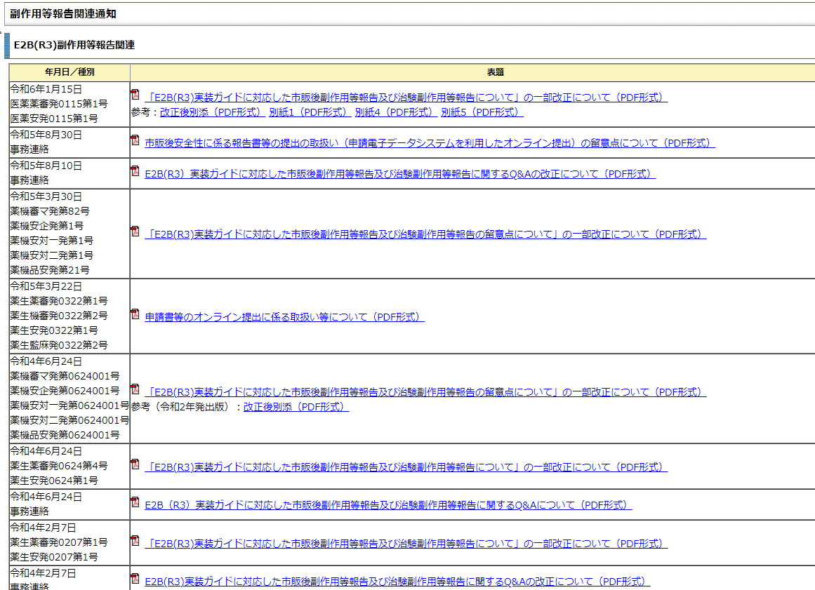
関連通知
通知詳細は次のURLでご確認ください。
https://skw.info.pmda.go.jp/notice/notice_index3.html
Notes:
最後に、2024年2月1日時点における関連通知はこちらの通りです。
各スライドの該当項目と通知との関連はグリーンブックを確認してください。

Slide 53
参考資料
電送の仕組み（AS1 vs AS2）
PMDA ICSR受付サイト
企業向けICSRファイル作成 無償ツール
治験報告の承認後の続報の取り扱いについて

Slide 54
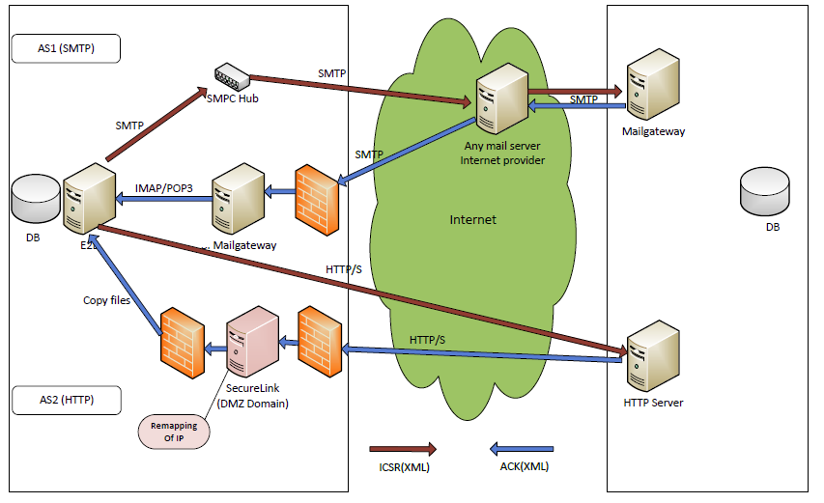
電送の仕組み（AS1 vs AS2）
企業
当局
AS1:10MBまで
AS2:50MBまで
Notes:
E2B(R3)で使用可能な送信方法である、AS1とAS2の技術的違いを図示したものです。
AS1はメールによりICSR報告を行います，これはPMDAへのE2B(R2)報告でも使用されてきました。
一方でE2B(R3)から新たにPMDAでも使用可能となったAS2はWebサイトを経由してICSR報告を行うものです。
これら２つの方法に、PMDAの受付サイト（Gateway）からファイルをアップロードという方法を加えた、３つの電子的な送信方法から選択することができます。

Slide 55
PMDA ICSR受付サイト
提供機能 | E2B(R3) | E2B(R2)
報告書の提出（アップロード） | ○ | ×
※提出した報告の受付状況確認 | ○ | ○
※ACKのダウンロード | ○ | ○
※提出済みのICSRのダウンロード | 〇 | ×
※報告のエラー内容確認 | ○ | ×
ユーザアカウントの管理 | ○ | ×
証明書の管理 | ○ | ×
○：利用可 ×:利用不可
Notes:
PMDAは、副作用等報告の受付サイトを開設しています。利用に際しては登録手続きが必要です。
当該サイトでは、
PMDAにおける副作用報告の受付状況の確認、また、
ICSRファイルをアップロードして副作用等報告の実施が可能です。

Slide 56
PMDA ICSR受付サイト

Slide 57
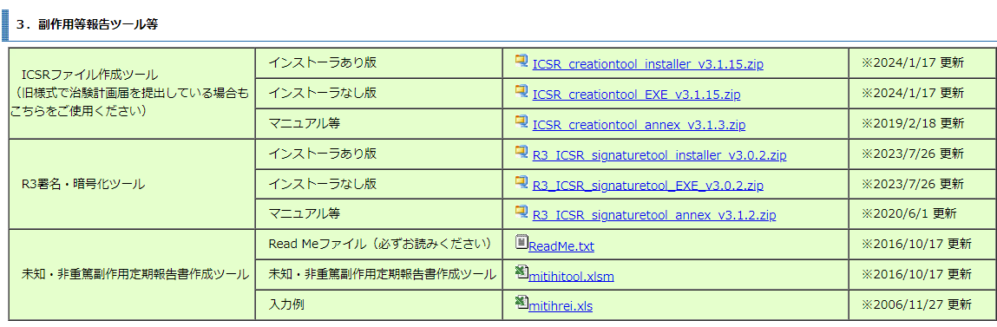
企業向けICSRファイル作成 無償ツール
詳細は次のURLでご確認ください。
https://skw.info.pmda.go.jp/notice/e2br3_index.html#3
Notes:
PMDAがE2B(R3)のICSRファイルを作成するための無償ツールを提供しています。（2024/2/1時点）

Slide 58
  治験報告の承認後の続報の取り扱いについて
2016/3/31 三部長通知以前
承認日
治験（第1報）
治験（続報）
治験（続報）
国内
外国
治験（第1報）
治験（続報）
治験（続報）
2016/3/31 三部長通知以降
承認日
治験（第1報）
治験（続報）
治験（続報）¹⁾
国内
市販後（第1報）²⁾
外国
治験（第1報）
治験（続報）
市販後（第1報）³⁾
1) 承認日より前に発現した副作用に関する追加情報は、「治験副作用等報告」として追加報告をする。
2) 承認日より前に「治験副作用等報告」として報告した患者に承認日以降に新たに発現した別の副作用に関する情報は「市販後副作用等報告（第一報）」として報告する。
3) 承認日以降に外国治験副作用等報告の追加情報を報告する場合は、「市販後副作用等報告（第一報）」として報告する。
Notes:
2016/3/31 二部長通知以前では承認日前に「治験副作用等報告」として報告した副作用等について、承認日以降に追加情報を入手した場合、追加情報は「治験副作用等報告（追加報告）」として報告する事になっていましたが、
2016/3/31 二部長通知以降からは、国内副作用報告、外国治験報告共に市販後副作用報告として報告する場合が加わりました。
（１）国内で承認日より前に発現した副作用に関する追加情報は、「治験副作用等報告」として追加報告をする。
（２）国内で承認日より前に「治験副作用等報告」として報告した患者に承認日以降に新たに発現した別の副作用に関する情報は「市販後副作用等報告（第一報）」として報告する。なお、（２）の追加報告と承認日以降に新たに発現した別の副作用の報告を同時に報告する場合、「市販後副作用等報告」としてまとめて報告しても差し支えない。
（３）治験中に報告した外国症例の情報については、承認日以降に追加情報を入手した場合、「市販後副作用等報告（第一報）」として報告する。

Slide 59
更新内容
＜スライド追加＞
P.22:送信者識別子に大文字小文字の区別がない事を追加
P.29:患者特性で一人の識別できる患者と判定される項目
P.50:H項目R2vsR3
＜スライド変更＞
P.1:発行日
P.2:対象者についてE2B(R3)に変更
P.16:J2.13治験情報、「主たる被験薬」を追記
P.17:J2.14.i 複数被疑薬を追記
P.19:Note欄を修正
P.38:Note欄に治験関連報告に関して追記
P.52:2024/2/1時点の通知を掲載
P.55:提出済みのICSRのダウンロードについて追記
P.57:2024/2/1時点のツールを掲載
＜スライド削除＞
ICSRファイル及びAcknowledgement(バッチ報告)

